Slide 1
Порівняльний зворот

Slide 2
Мова ворожнечі
це будь-яке дискримінаційне та / або некоректне висловлювання щодо окремих груп чи спільнот або щодо окремих людей як представників цих спільнот (може бути за різними ознаками: національною, релігійною, соціальною, статтю тощо).

Slide 3
Стереотипи
— спрощені узагальнені уявлення про групи людей, які немовби поводяться однаково.

Slide 4
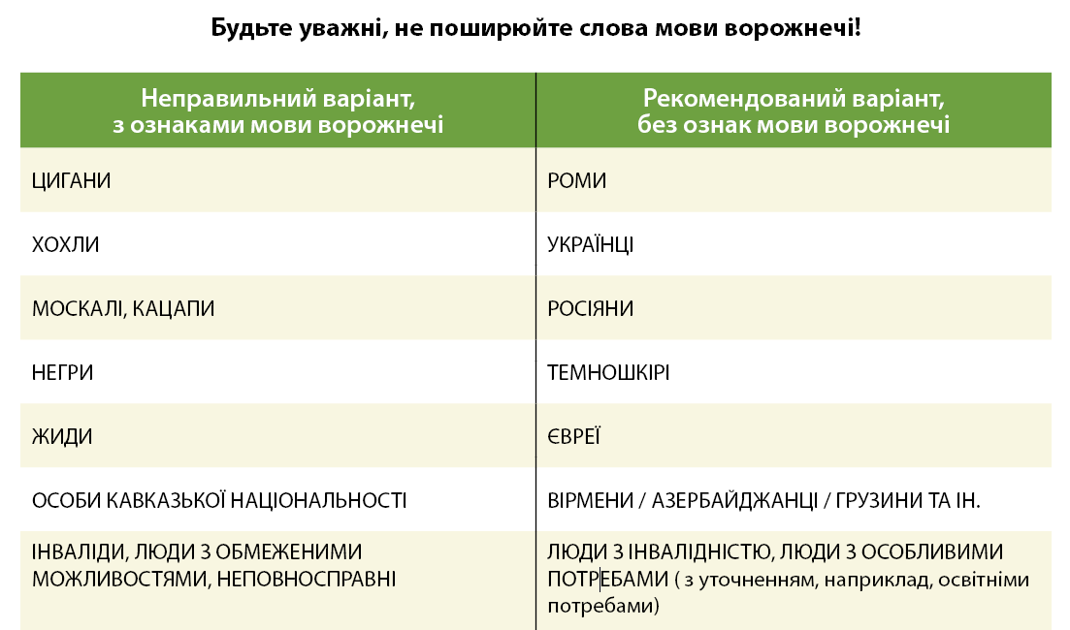

Slide 5
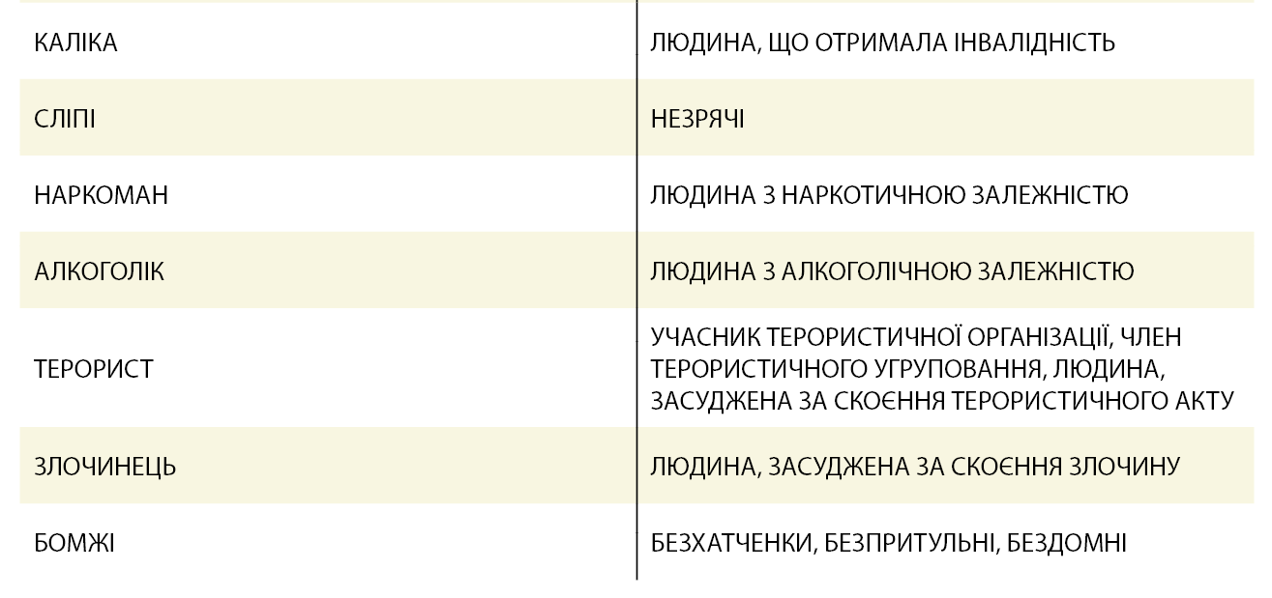

Slide 6
Струнка, наче тополя
Співає, немов соловейко
Налетіли, як татари
Плентаєшся, ніби старий дід
Дивиться, наче побитий собака
Ховаєшся, ніби злочинець
Неосяжний, мов океан
Галасливі, наче цигани
Розмовляю з тобою, ніби з глухим
Непохитний, наче могутній дуб
Емоційний, неначе дівчисько
Суворий, як батько
Тиняєшся, як бомж
Хитрий, немов жид
Сміливий, як козак
Поводишся, наче базарна баба
Бездушний, наче камінь

Slide 7
Дегуманізація
— це позбавлення людини її людської сутності. Коли ми вербально, графічно чи якимось іншим чином надаємо людині чи групі людей образу тварини, таким чином ми виносимо її за межі категорії «людина» й переносимо на неї відповідні риси — залежно від того, з чим порівнюємо.

